Slide 1
SWC相关的基本概念
IV事業部 第一開発部
2021年10月11日

Slide 2
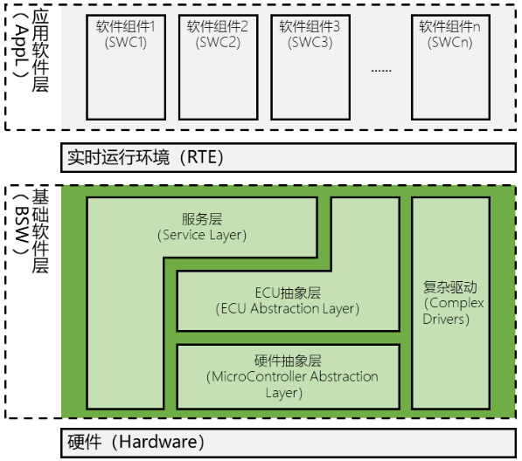
基本概念
AUTOSAR – AUTomotive Open Systems Architecture汽车开放系统架构，由汽车制造商，电子和软件供应商以及工具供应商共同开发的中间件和系统级标准
ECU软件的AUTOSAR分层架构
应用层
VFB与RTE层
基础软件(BSW)
应用层 – 由各种软件组件组成
软件组件 – Software Component, SWC，封装了部分或者全部汽车电子功能的模块。软件组件包括了其具体的功能实现以及与对应的描述。各个软件组件通过虚拟功能总线进行交互，从而形成一个autosar应用软件
VFB – 所有的Component (ASWC,ECU抽象,服务,复杂驱动)之间的通信组成了VFB
RTE – 提供基础的通信服务，支持SWC之间和SWC到BSW的通信(程序调用，总线通信)
BSW-服务层，ECU抽象层，硬件抽象层，复杂驱动

Slide 3
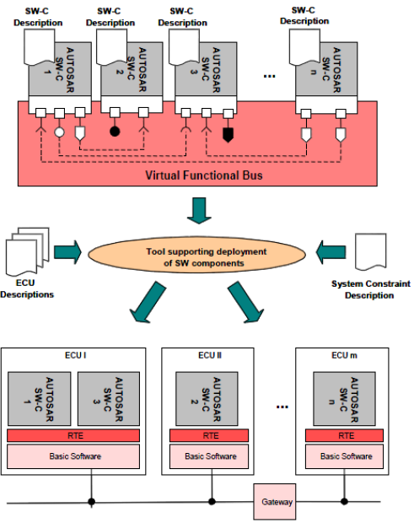
AUTOSAR体系结构及开发流程
AutoSar的体系结构包括：SW-C Description，Virtual Functional Bus (VFB)，System Constraint/ECU Constraint，Mapping on ECUs
AUTOSAR开发方法
系统/整车级设计
按照SWC来描述应用功能软件
在VFB上对所有SWC进行架构验证
单个ECU开发
将SWC映射到对应的ECU上
对基础软件和RTE进行配置应用
AutoSar SW-C
AUTOSAR软件组件封装了在AUTOSAR基础结构上的应用程序，AUTOSAR SW-C具有明确的接口定义，及接口的细节描述，各个软件组件通过虚拟功能总线进行交互，从而形成一个autosar应用软件
Virtual Functional Bus (VFB)
对AUTOSAR提供的所有通信机制的一种抽象，是所有软件组件（SWC）进行交互的桥梁
在VFB帮助下，应用软件的各个SWC无需关注通信的区别，从而可以在独立的情况下设计开发SWC，使得应用软件的开发可以独立于具体的ECU
System Constraint and ECU Constraint
为了将AUTOSAR SW组件集成到ECU网络中，AUTOSAR提供了系统的描述格式以及ECU的资源和配置
Mapping on ECUs
AUTOSAR定义了构建ECU具体系统的方法和工具支持。 这包括在每个ECU上配置和生成运行时环境（RTE）和基本软件（RTOS）
Runtime Environment (RTE): 从AUTOSAR软件组件的角度来看，RTE在特定的ECU上实现VFB功能。换句话说：系统层设计开发时的VFB就是ECU层的RTE，这个都是虚拟的层级
Basic Software: 基本软件提供了在ECU上执行的基础结构;
Notes:
软件组件是针对所谓的虚拟功能总线（VFB）开发的，虚拟功能总线是一种抽象的通信通道，而无需直接依赖ECU和通信总线。 VFB不提供任何表达软件组件层次结构的方法。

Slide 4
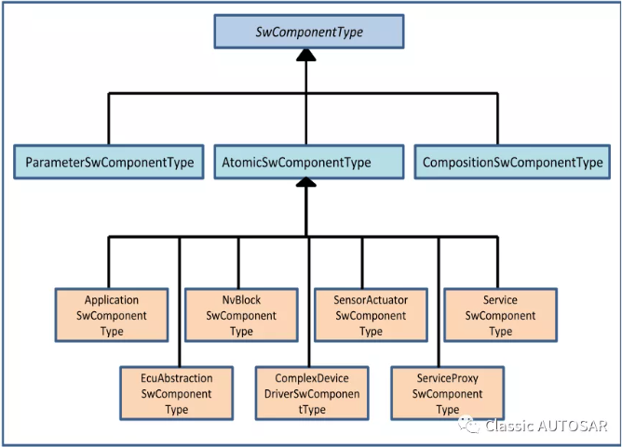
软件组件的分类
在AUTOSAR_TPC_SoftwareComponentTemplate标准中定义了软件组件类型，将软件组件类型分成了三大类。其中的AtomicSwComponentType根据不同的功能又被分成7种不同的软件组件类型。
●ApplicationSwComponentType: 与硬件不相干的应用软件组件 ●NvBlockSwComponentType: NVBlock软件组件为应用软件提供统一访问NVRAM接口的软件组件类型。
●ComplexDeviceDriverSwComponentType：复杂设备驱动组件，主要目的是实现复杂的非AUTOSAR标准的软件组件类型。
● ServiceSwComponentType: 服务软件组件，用于配置指定ECU功能服务的软件组件类型。
●EcuAbstractionSwComponentType: ECU抽象层软件组件，一端连接MCAL的标准接口，另一端通过AUTOSAR接口与SensorActuator软件组件连接。
●SensorActuatorSwComponentType：传感器或者执行器软件组件(输入输出)
●ServiceProxySwComponentType: AUTOSAR服务代理软件组件。当BSW中的服务软件组件需要访问其他ECU的应用软件组件时，则需要服务代理软件组件类型。
Composition：数个SWC的逻辑集合
参数软件组件类型
原子软件组件类型
集合软件组件类型
※ AUTOSAR 4.x比3.x多了3种软件组件(红色标注)
Notes:
应用软件组件（application SWC） ：主要是复杂算法控制和一些简单需求控制。如智能大灯控制，防夹触发。
传感器/执行器软件组件：app层下达的执行命令，通过RTE直接到底层，控制设定的驱动器。
标定参数软件组件：提供标定工程师参数值的特殊软件。
ECU抽象软件组件：提供ECU可以访问底层的能力。（MACL）
复杂设备驱动组件：暂时未遇到，感觉像构造唤醒源之类的代码。
服务软件组件：各种协议栈。can，lin，车载以太网。
根据应用目的的不同，组件可分为7种类型。
软件组件不允许绕过RTE直接访问下层基础软件提供的服务，因此服务、ECU抽象和复杂驱动被抽象成一个同样有端口的软件组件，通过服务连接器与应用层的软件组件组合成ECU组合组件。
BSW中的组件都具有标准化的AUTOSAR接口。

Slide 5
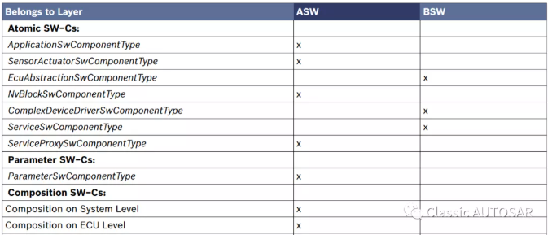
软件组件的所属层级
在AUTOSAR Layered software architecture文档中，将软件组件分为应用层，RTE层和基础软件层

Slide 6
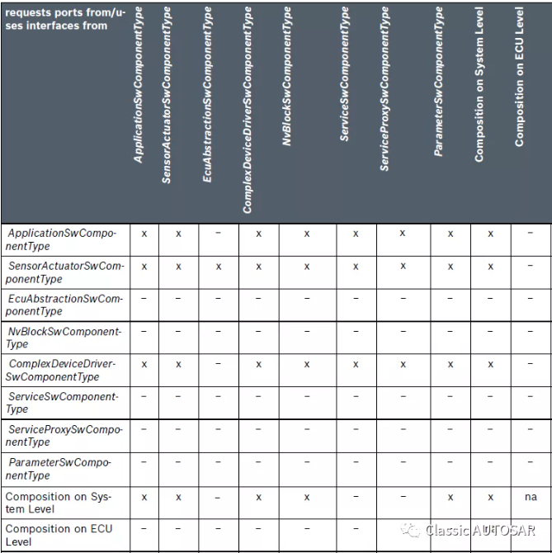
软件组件交互关系矩阵
组件的访问矩阵如下图所示，其中 "x" 表示访问是允许的，"-"表示访问是禁止的， "na"表示不适用
在ETAS ISOLAR-AB 工具中，我们可以根据实际情况来创建不同的软件组件类型；其中ApplicationSwComponent,ServiceSwComponet,CompositionSwComponent,EcuAbstractionSwComponent,SensorActuatorSwComponent,ComplexDeviceDriverSwComponent，是我们经常用到的软件组件类型。
而其他三个软件组件，如果我们是设计单一ECU，那么ServiceProxcySwComponent基本用不到；而对于NVRAM的访问，我们可以通过PerInstanceMemory和NvBlockNeeds来实现NVRAM的数据管理，所以NvBlockSwComponent是个可选项；对于ParameterSwComponent，当有两个及以上的软件组件需要使用相同的标定量时，那么就需要创建ParameterSwComponent类型组件。

Slide 7
Atomic SWC的组成结构
组件(Component)：具体功能的实现，可保护多个功能(runnable entity)
包含.h .c文件
h文件主要是提供给外部使用的函数（接口）
c文件则是一些变量、函数实现等
接口(Interface)
Client-Server接口：本质就是函数的调用接口（ECU间为远程接口调用）
Sender-Receiver接口：本质就是全局变量（被RTE封装）的调用接口（ECU间为数据传输）
接口，是原型，是一个模子
端口(Port)
端口，是接口的实例化
PPort，Provide Port，用于提供元素的端口
RPort，Receive/Require Port，用于接收/请求元素的端口
函数(Function/Runnable)
Init，初始化时调用的函数Dem_Init
MainFunction，指主函数，一般是周期调度的函数Dem_MainFunction
其他，被服务端口触发的函数Std_ReturnTypes Dem_SetEventStatus(EventId,Status)（被别人调用的函数）
变量(Variable)
IRV，Inter-Runnable Varible 函数间传递的变量，类似于static变量(被Rte封装)
SR接口传递变量，组件与组件间传递的变量，类似于全局变量(被Rte封装)

Slide 8
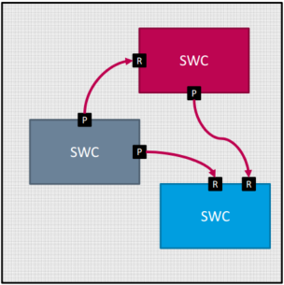
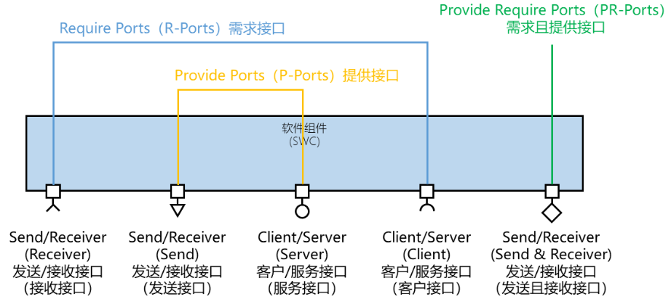
端口(Port，AutoSAR接口的实例化)
软件组件通过Port来进行不同软件组件间或者软件组件与硬件间的通讯或者交互。每个软件组件都需要定义端口。端口代表了软件组件间通信内容及其方向，分为两类，一类是供型端口（PPort），一类是需型端口（RPort）。供型端口用于对外提供某种数据或者某类操作，需型端口用于从其他软件组件获得所需数据或者所请求的操作。
端口接口有3种：发送者/接收者接口（Sender-Receiver Interface，S/R）、客户端/服务器接口（Client-Server Interface，C/S）和标定接口（Calibration Interface）
软件组件通过端口进行通信
数据被P-ports提供，被R-ports使用

Slide 9
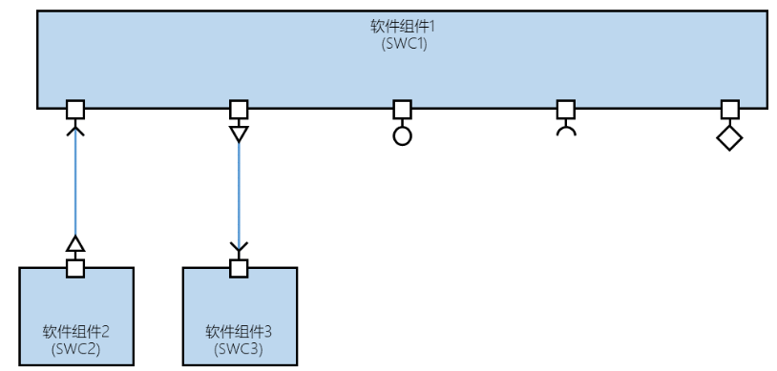

Port- S/R接口
传输数据(全局变量的调用接口)，通过RTE传输数据，并且通过RTE管理数据的传输，避免数据出问题
一个接口可以包含多个数据，类似于通过结构体传输
可以传输基础数据类型（int, float等）和复杂数据类型（record, array等）
调用接收接口的例子：

Slide 10
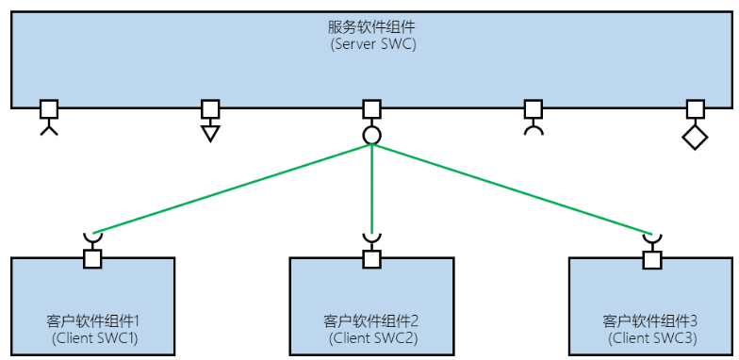

Port- C/S接口
提供操作(函数的调用接口)，就是Server提供函数供Client调用
可以同步和异步。同步就是直接调用，相当于函数直接插入上下文运行；异步的话需要等待，相当于让函数在另一个线程中运行，运行完了再返回，原上下文依然运行
一个接口可以提供多个操作，就是一个接口可以包含很多函数
ECU内部和跨ECU都可以调用，跨ECU也是通过外部总线
调用客户接口的例子：

Slide 11
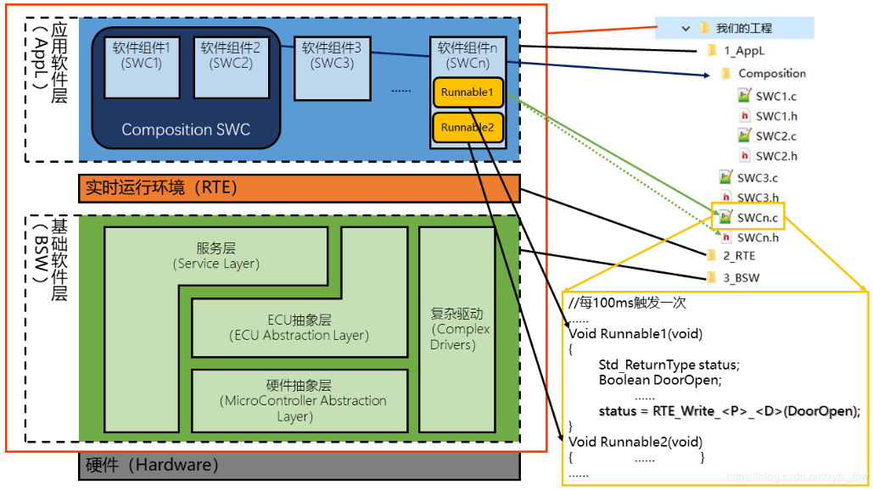
Runnables可运行实体
Runnable概述—被RTE调度的C函数
Runnable就是SWC中的函数，在AutoSAR架构在被DaVinci软件生成的时候，Runnable是空函数，需要手动添加代码来实现其实际的功能。
Runnable可以被触发，比如被定时器，被操作调用触发或者被接受数据触发等
实际对应
Runnable是需要OS中的task做载体的。Runnable是函数，在c文件中光有函数没有用，必须要调用该函数才能起作用，必须要有OS中的任务来执行这个函数。(Task是OS中的概念，Autosar架构里没有)
端口中讲的Send接口，发送的就是dooropen这个数据，由RTE进行管理。然而由于这里的SWCn.c文件中并未包含BSW中的.h文件，通过这个方式将Appl和BSW隔离开

Slide 12
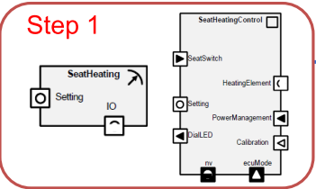
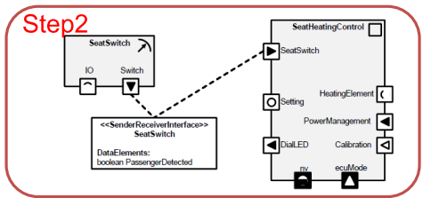
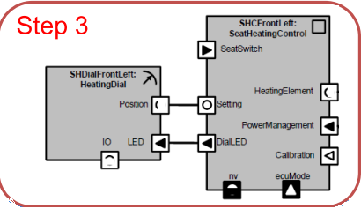
VFB(Virtual Function Bus)
VFB之软件架构设计
按照功能划分SWC
定义Port，Interface等
根据Pport和Rport以及其中的interface来进行SWC的连接

Slide 13
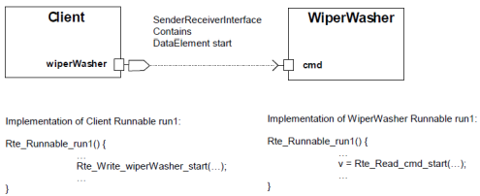



RTE(Runtime Environment)
RTE是VFB在具体一个ECU中的实例。
RTE实现了应用层SW-C之间、应用层SW-C与BSW之间的具体通信
RTE通过划分RTOS的任务、资源、事件等，提供给组件一个隔离底层中断的运行时环境。
RTE的通信实现
SW-C之间的通信是调用RTE API函数而非直接实现的，都在RTE的管理和控制之下
每个API遵循统一的命名规则且只和软件组件自身的描述有关
ECU内的SR通信通过变量传递实现
ECU间的SR通信通过COM服务实现
具体通信实现取决于系统设计和配置，都由工具供应商提供的RTE Generator自动生成的

Slide 15
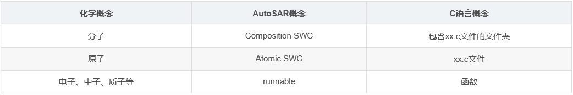
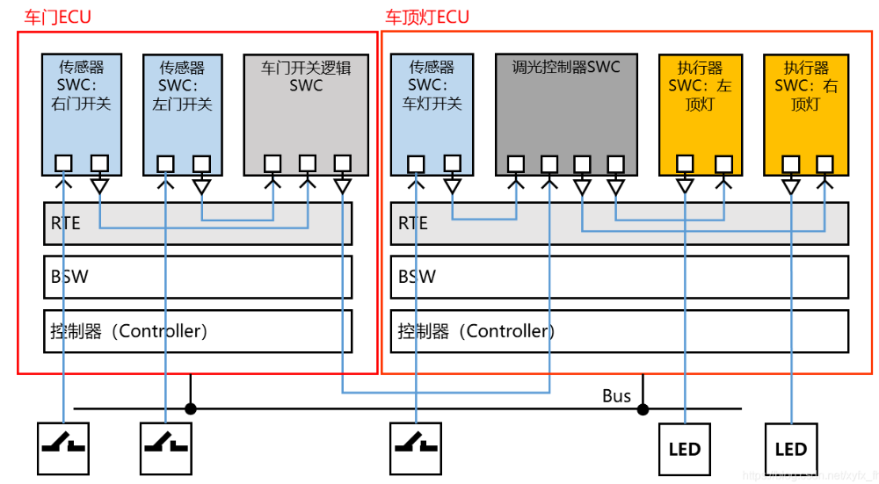
AppL概述
AppL组成
应用软件组件（SWC）
AutoSAR接口（Ports）和连接器（Connector，连接线）
可运行实体（Runnable）
SWC的通信
SWC之间的通信通过应用软件层外进行，称之为虚拟功能总线(VFB)
在片内就是通过RTE通信，一个SWC可以理解成一个.c文件，c文件之间通信通过全局变量。可以把ECU内部SWC的通信暂且想象成全局变量。
在片外就是通过片外总线通信（CAN bus）
SWC的分配

